Slide 1
网上商城平台
组员：季林余 任祎凡 张育恺
吴爱林 刘柯洋 范兴航

Slide 2
目录
01
02
03
04
05
项目建议书
项目需求
应用建模
架构设计
应用设计

Slide 3
项目建议书
01

Slide 4
项目建议书
项目目标
所属领域
提供简单的电商服务，如：搜索、添加购物车、支付等以满足消费者的基本需求。
该项目所属的领域是电子商务，旨在为广大消费者提供一个方便快捷、安全可靠的购物平台，同时也为商家提供一个高效的销售渠道。
解决核心问题
1.提供一个安全可靠的交易平台，保障用户信息安全和交易安全。
2.提供一个方便快捷的交易渠道。
3.提供一个丰富多样的商品展示平台，满足用户多样化的需求。

Slide 5
项目需求
02

Slide 6
功能需求
商品浏览和搜索
用户可以在平台上浏览和搜索商品，并可以查看详细信息。
需求
商品订购和确认
用户可以选择需要购买的商品，填写购买信息并确认订单。
购物车管理
用户可以将需要购买的商品加入购物车，并可以随时编辑和查看购物车。
登录与支付
用户在登陆界面用已有账号登录进入相应的系统，并查看个人信息，登陆后可选择支付订单，完成交易。

Slide 7
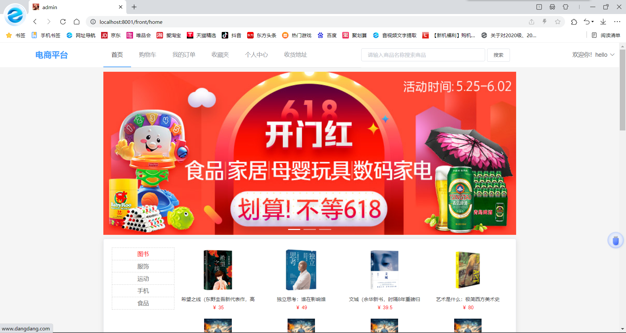
初步的web应用用户界面
主页设计示例：

Slide 8
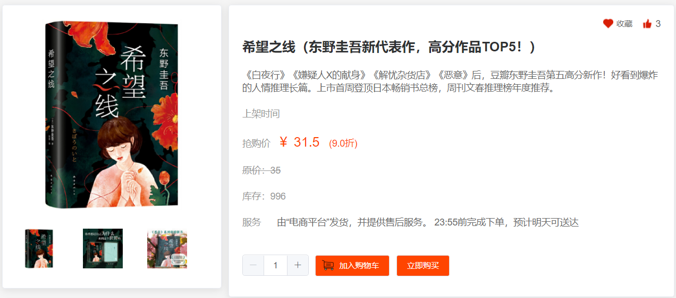
初步的web应用用户界面
商品详情页示例：

Slide 9
内容需求
用例描述
用例名称 | 商品结算
执行者 | 登录用户
用例简述 | 将购物车内的商品正常结算
基本流程 | 1、用户登录 2、添加商品至购物车 3、点击结算按钮跳转到结算页面 4、根据支付是否成功，弹出提示
前置条件 | 用户登陆成功，购物车不为空
后置条件 | 根据支付是否成功，弹出提示
扩展流程 | 支付失败

Slide 10
应用建模
03

Slide 11
功能需求
用例建模：
状态建模：
建立顾客的用例模型，如顾客登陆/注册、浏览商品、添加商品至购物车等用例。
建立订单状态转移、商品状态转移等状态模型，如订单提交流程、付款流程等。
静态建模
动态建模
类建模：
交互建模：
建立物品类、订单类等类模型，如物品、订单等。
建立交互案例模型，如用户下单、用户添加商品至购物车等。

Slide 12
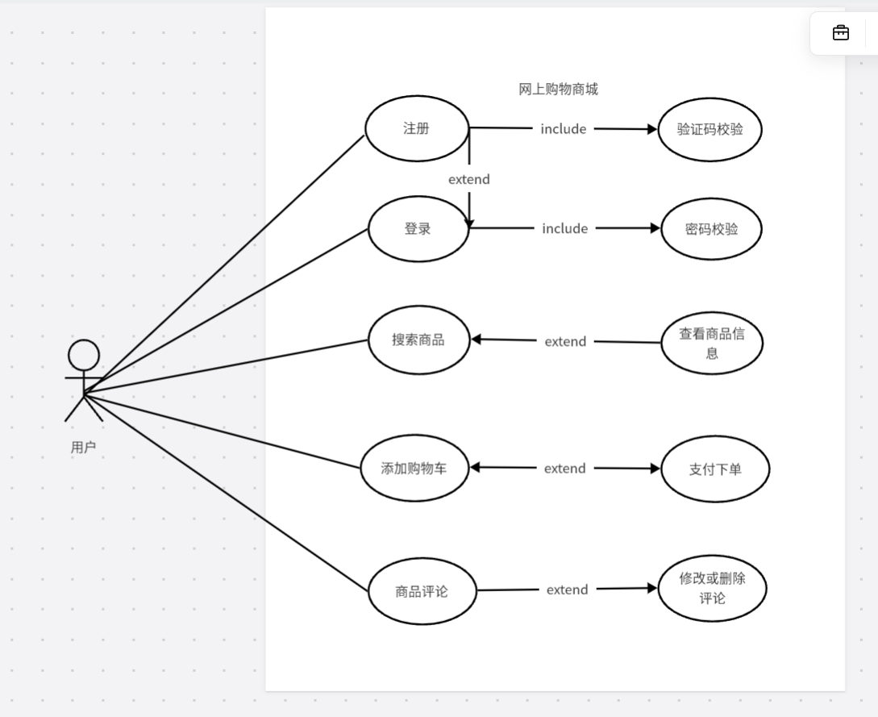
功能需求建模-网上商城用例图

Slide 13
内容
导航建模：
建立菜单、页面等导航模型，如主页、我的购物车等。
内容建模：
静态建模
动态建模
建立动态内容和数据流模型，如添加商品、提交订单等。
静态内容建模：
建立静态页面和布局模型，如顾客信息页面、商品详情页面等。

Slide 14
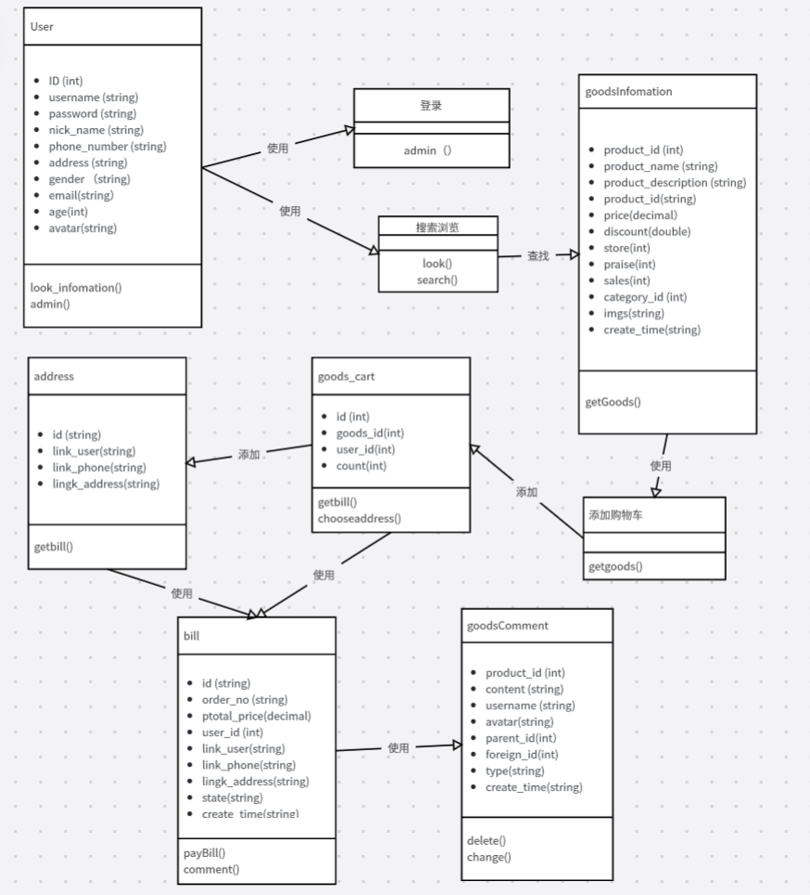
内容建模
静态建模

Slide 15
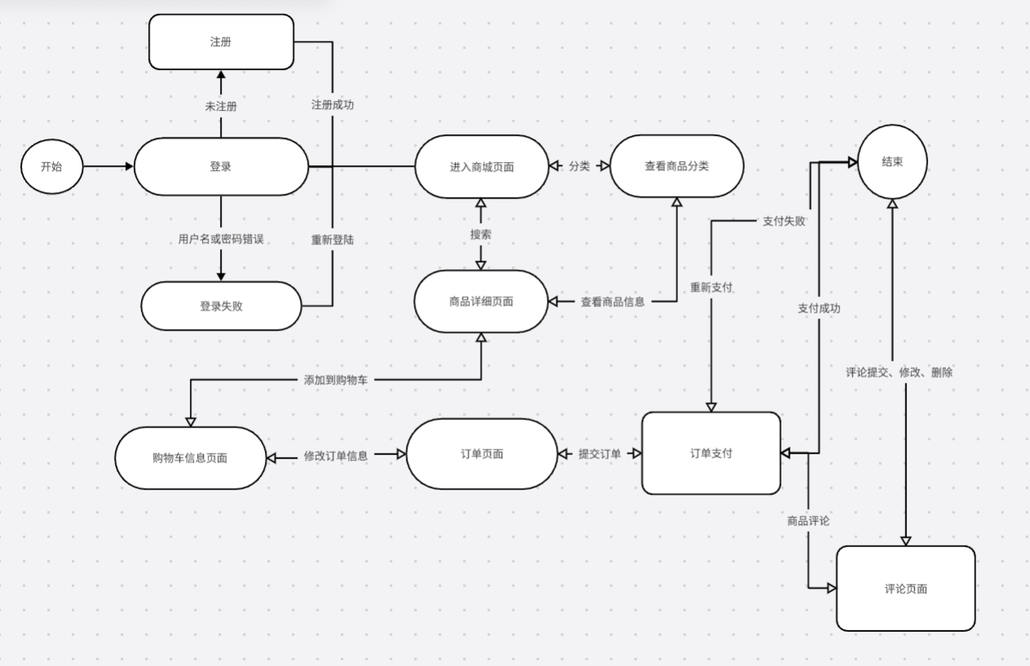
内容建模
动态建模
购买商品的过程图：

Slide 16
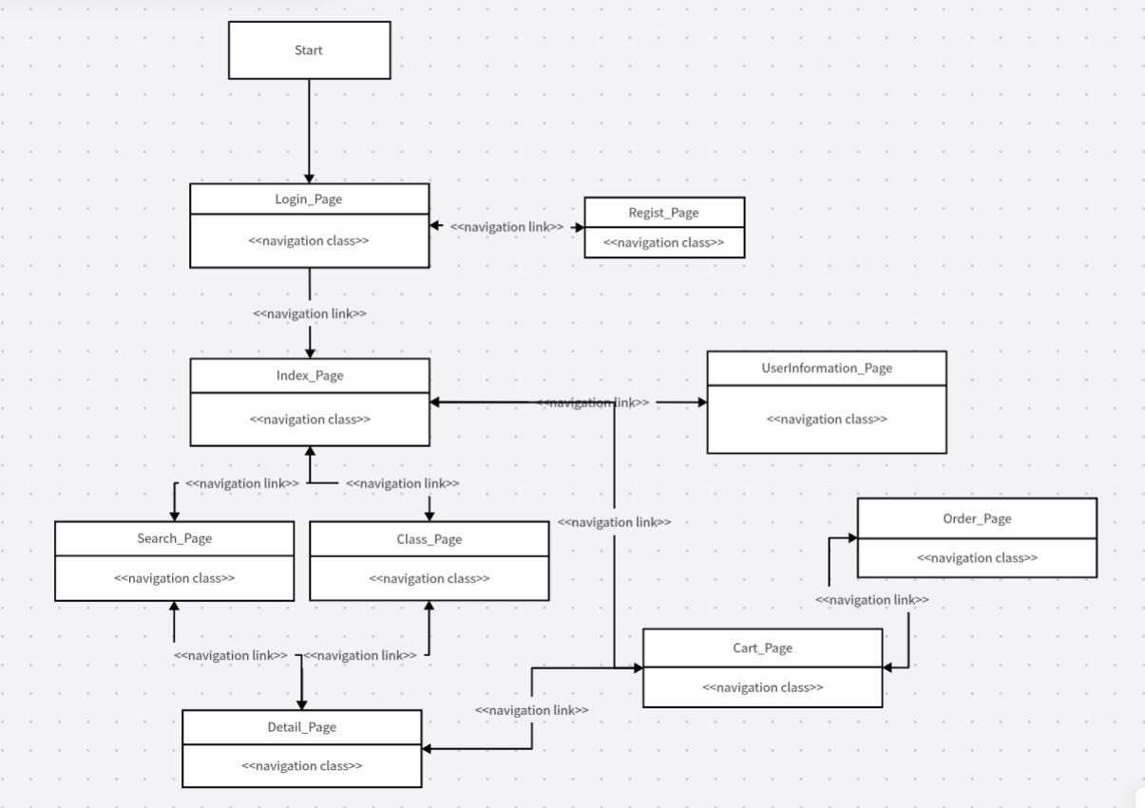
超文本建模
静态建模

Slide 17
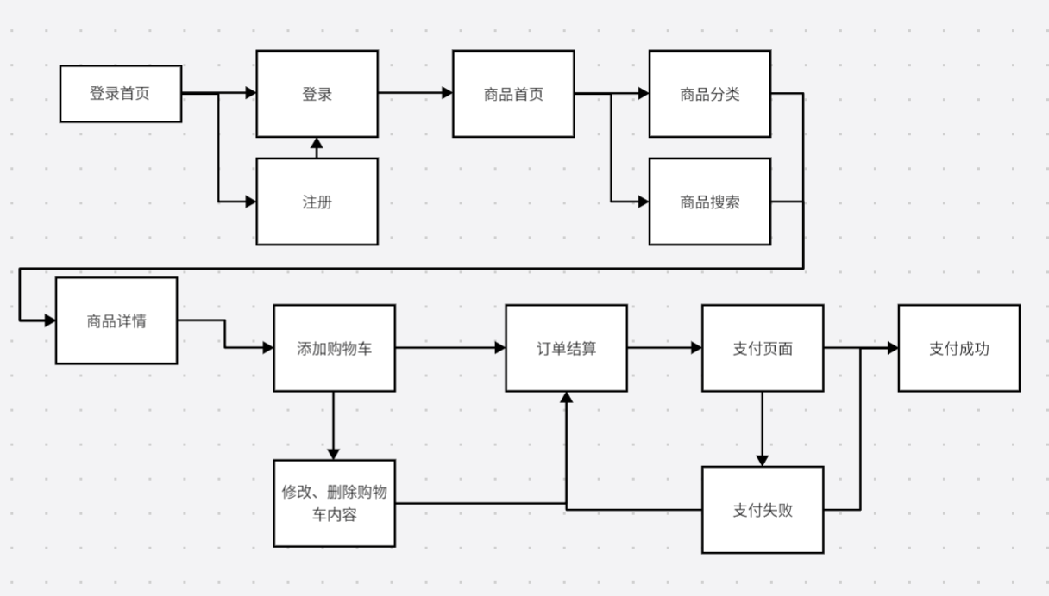
超文本建模
动态建模

Slide 18
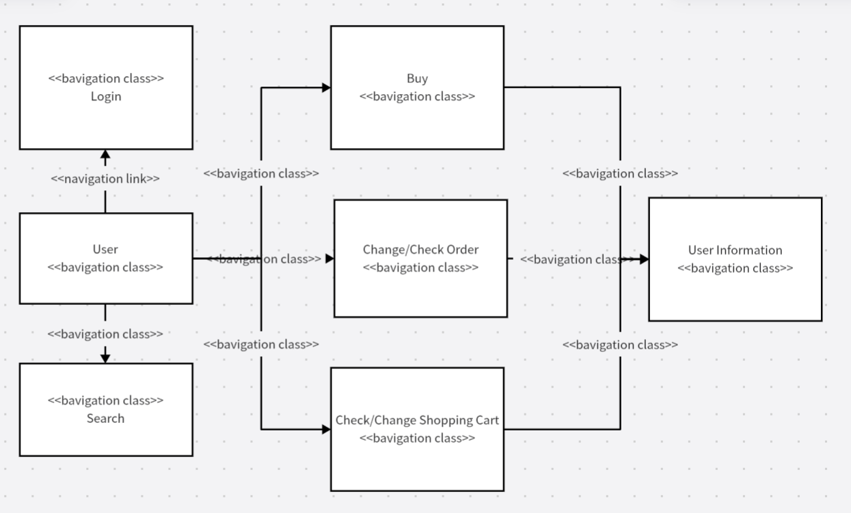
适应性建模
针对用户，登录后可以管理个人信息与订单状态

Slide 19
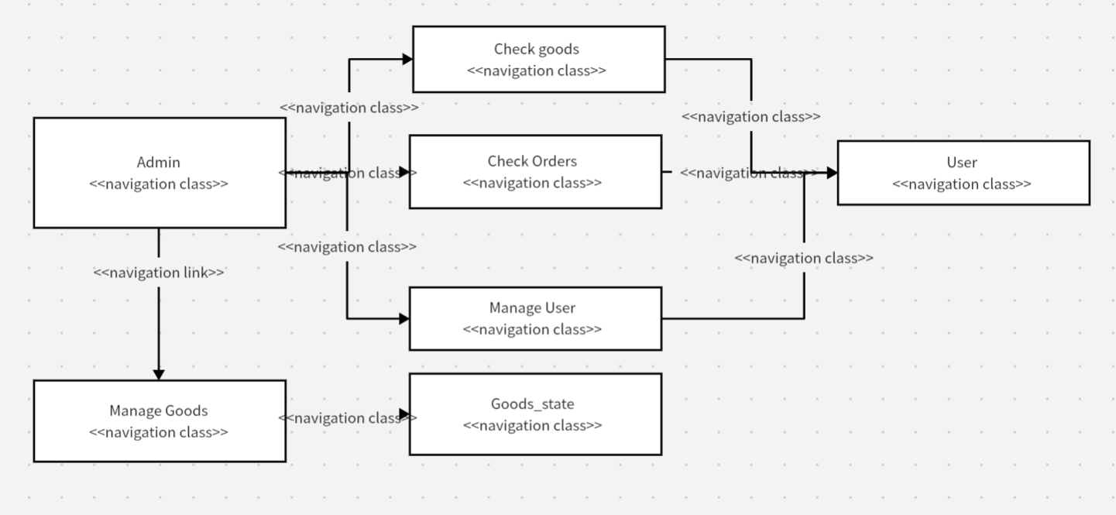
适应性建模
对管理员，管理订单、商品、用户等的信息

Slide 20
架构设计
04

Slide 21
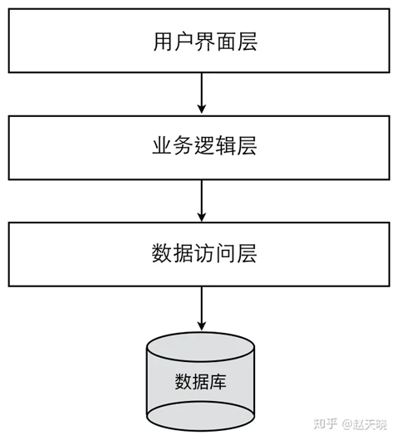
层次架构
层次架构->经典三层架构
1.局部变化对全局影响小
2. 代码更易维护
3. 模块可扩展性更好
相关技术栈：
表示层
Vue + Vue Router + ELementUI + Axios
应用或业务逻辑层
SpringBoot
数据层
Mybatis-plus + Mybatis + Mysql

Slide 22
应用设计
05

Slide 23
交互设计
首页
购物车
在首页中可以显示各类商品和促销信息。提供一个搜索框，用户可输入关键字或通过分类搜索，实现快速查找商品。
购物车页面可以显示用户选择的所有商品，展示商品的数量和单价，同时用户可以选择修改或删除自己的购物车中的商品。
1
4
产品分类
2
3
用户可以在分类页面直接应用筛选功能，在不同分类下查找商品。
产品详情
产品详情页面应该充分展示商品图片、价格、描述等信息。

Slide 24
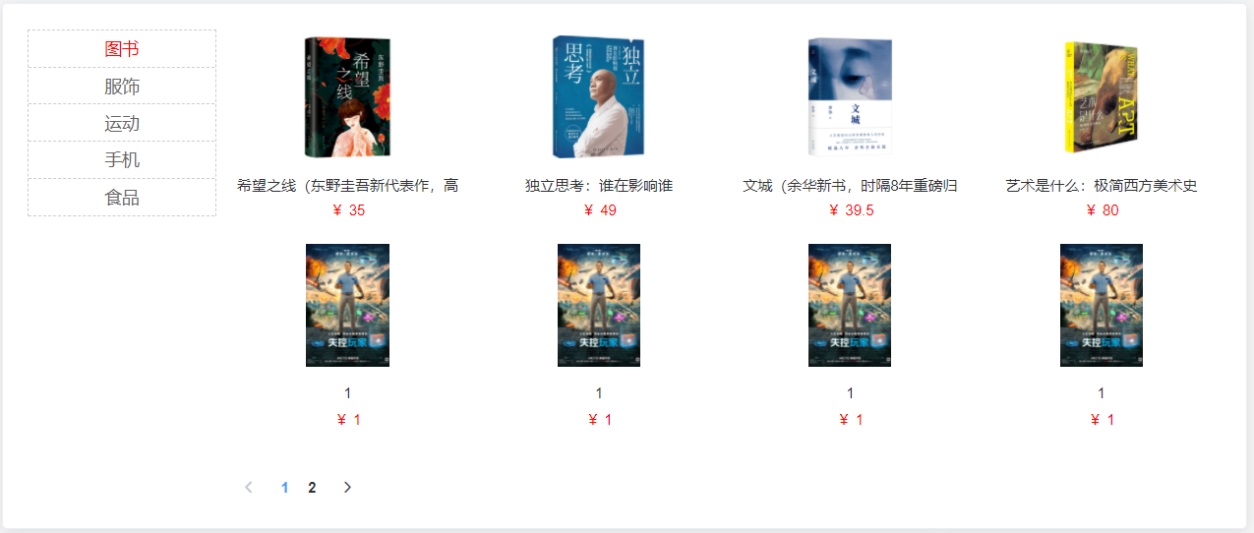
产品分类

Slide 25
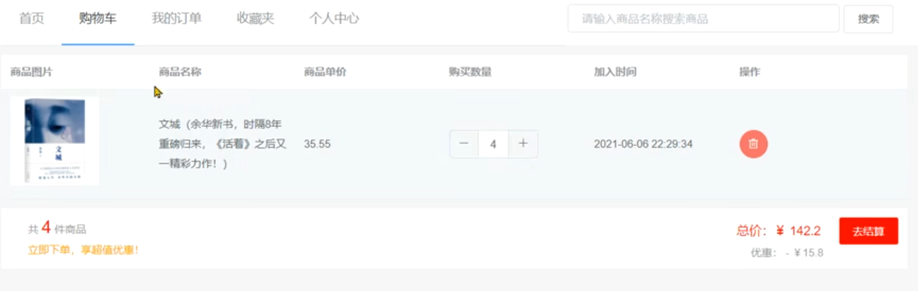
购物车设计

Slide 26
应用构建
06

Slide 27
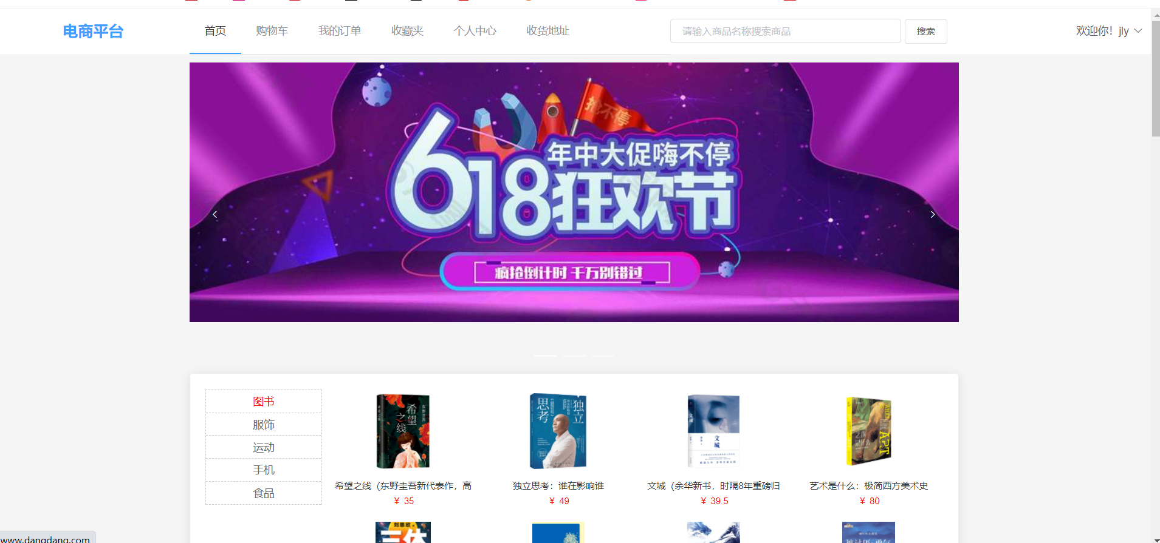
前台首页
首先进入首页页面，首页展示轮番图和商品分类信息，具体的页面效果如下图所示。

Slide 28
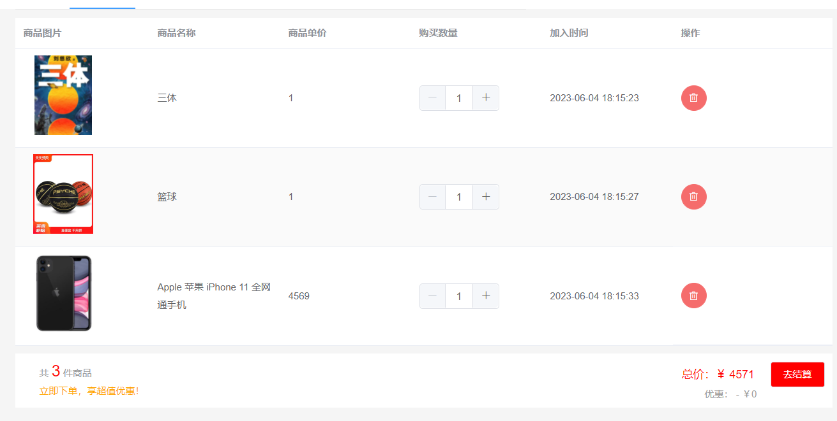
购物车
购物车展示商品信息和提供结算功能，具体的效果图如下图所示。

Slide 29
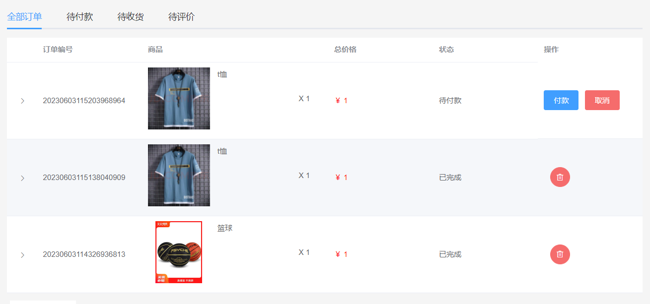
我的订单
我的订单页面展示全部订单列表，待付款订单列表，待收货列表和待评价列表。具体的效果图如下图所示。

Slide 30
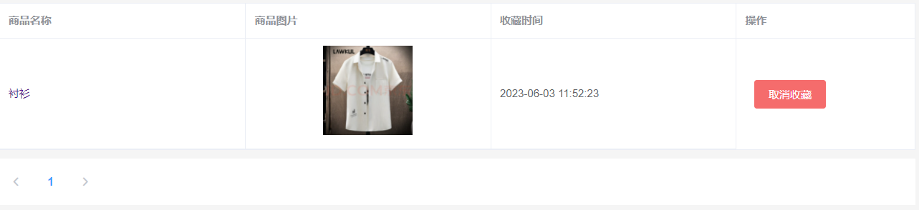
收藏夹
收藏夹页面展示收藏的商品信息以及提供取消收藏的操作。

Slide 31
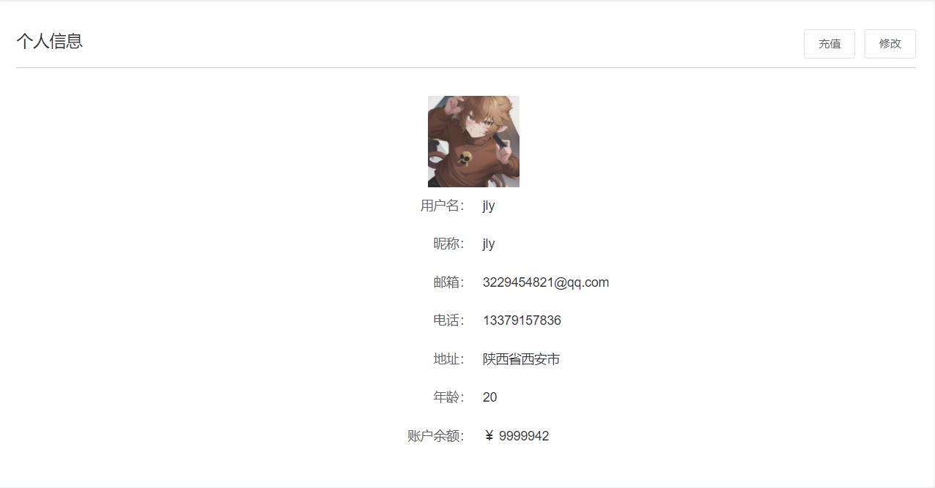
个人中心
个人中心展示该用户的基本信息，提供修改和充值操作。

Slide 32
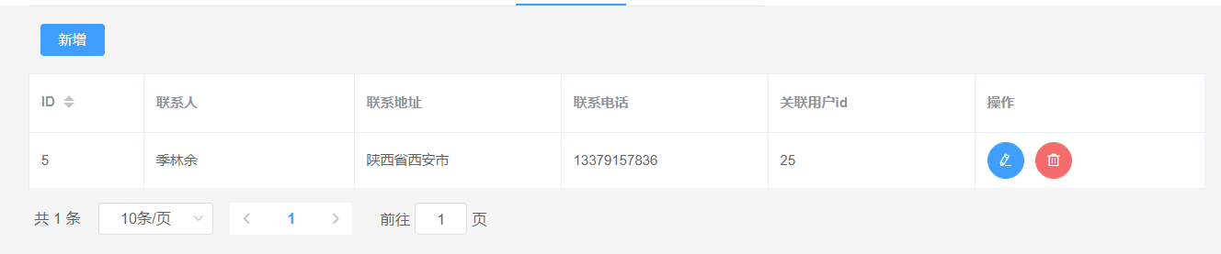
收货地址
收货地址是用户可以维护自己的收获信息，前台收货地址具有增删改查功能。

Slide 33
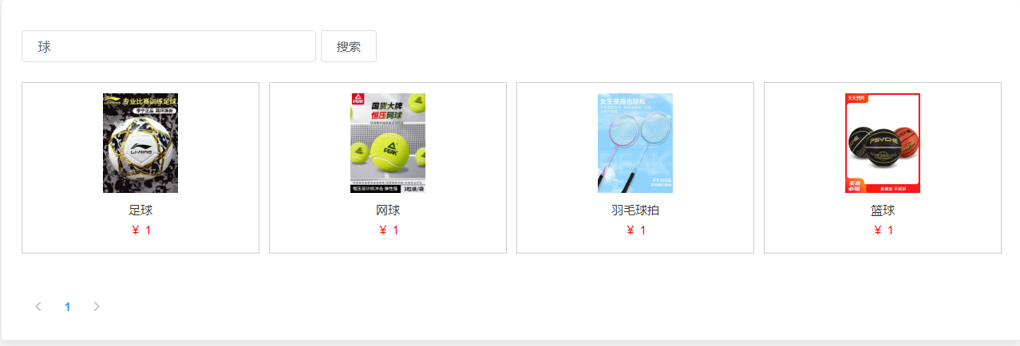
搜索框
用户可以通过搜索框搜索相关商品信息。

Slide 34
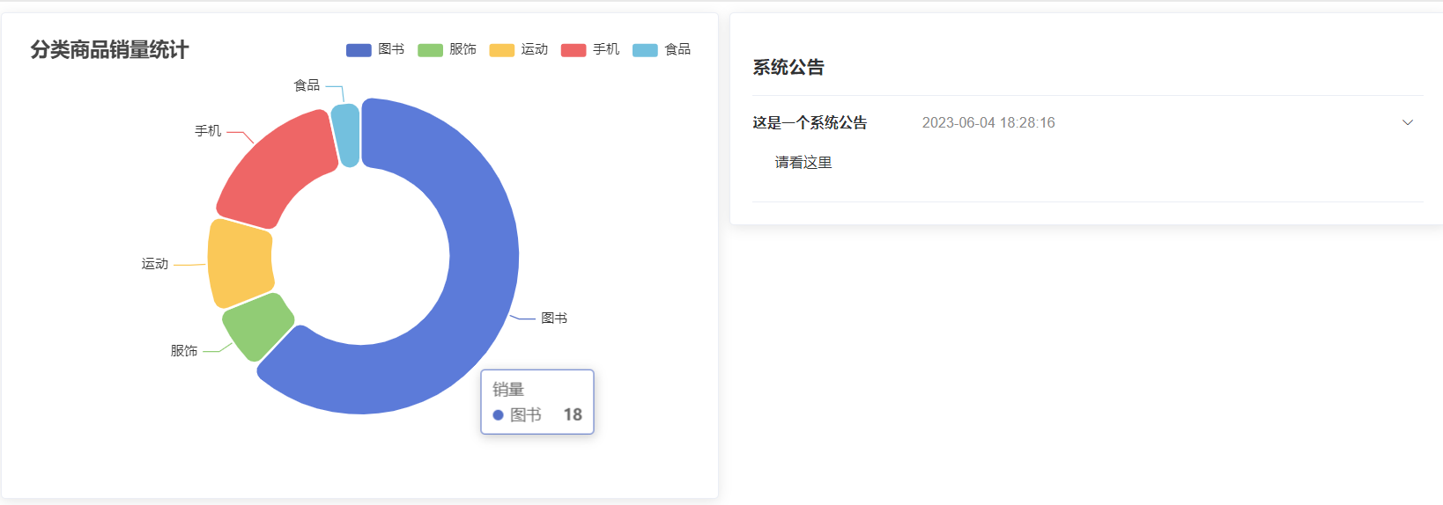
后台首页
后台管理系统的首页功能展示商城的销售汇总信息以及系统公告信息。

Slide 35
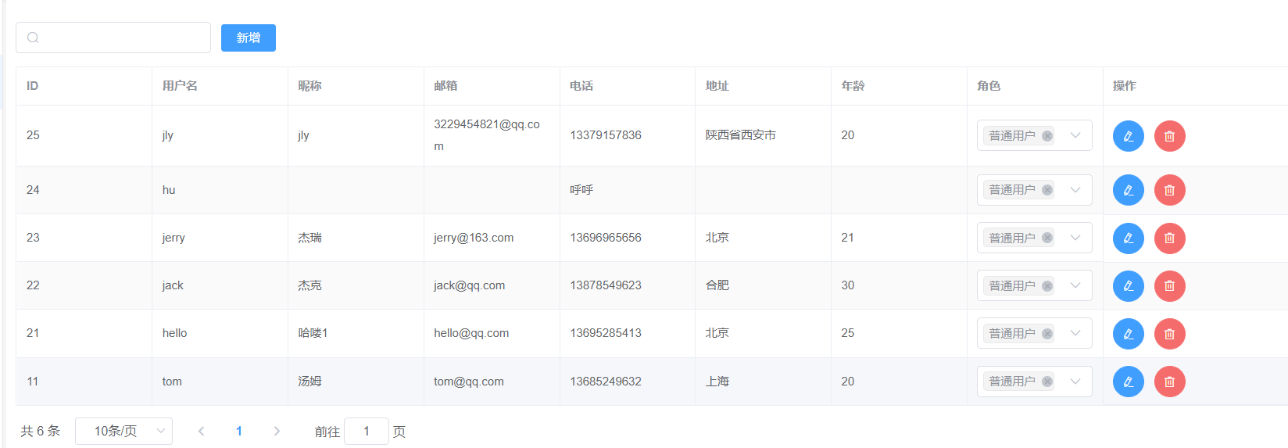
用户管理
用户管理主要是实现系统的所有的用户列表，提供新增，修改，删除功能

Slide 36
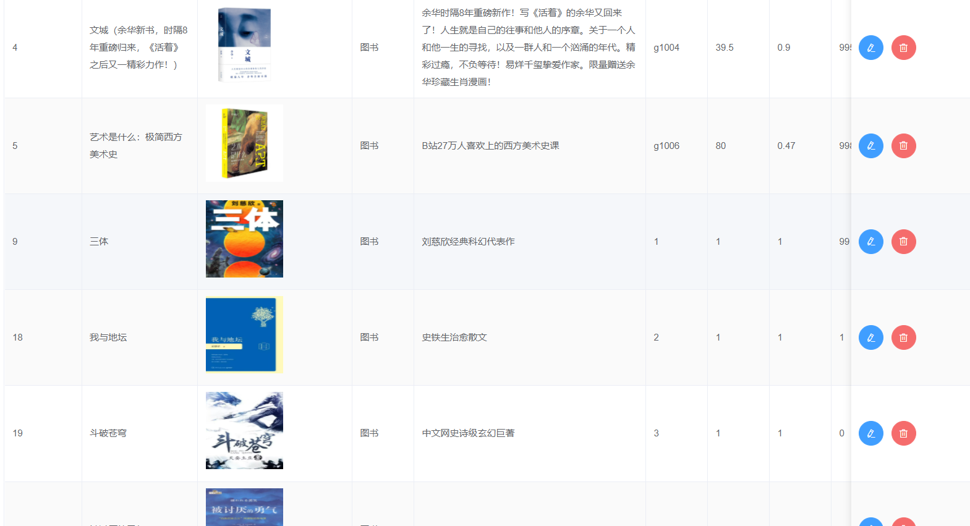
商品管理
商品管理页面主要维护该系统的全部商品信息，主要提供增删改查功能。

Slide 37
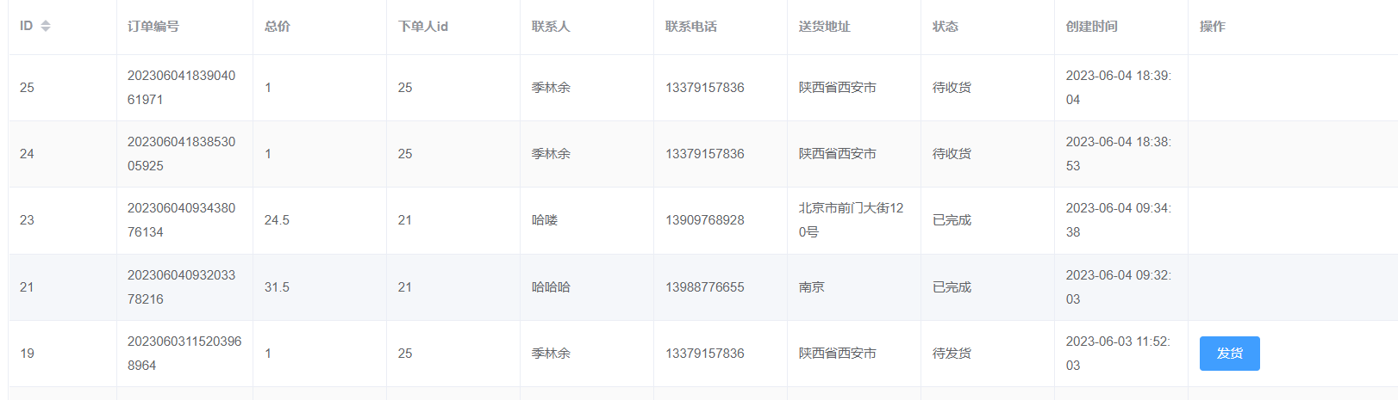
订单管理
订单管理主要维护的是用户在商城中下单的记录，提供发货功能。

Slide 38
应用测试
07

Slide 39
功能测试
1.用户登录测试
登录页面是否显示正常。 是
用户名和密码的输入框是否正确地接受输入。 是
测试是否可以顺利登录系统。 是
用户名或密码错误时登录系统是否会出现错误提示。 是
2、商品查询测试
是否能够根据商品名称或部分关键字进行商品查询。 是
查询结果是否准确。 是
是否能够正常查看商品信息。 是。
3、购物车测试
商品是否能够正常的添加到购物车。 是
是否能够在购物车内正常进行结算。 是
是否能够选择收货地址。 是
是否能够正常提交订单。 是

Slide 40
功能测试
4、订单测试
是否能够正常查看全部订单。 是
是否能够取消订单。 是
是否能够对订单进行付款。 是
是否能够删除订单。 是
是否能够收货订单。 是
是否能够在收货后对订单进行评价。 是
5、收藏测试
是否能够收藏商品。 是
是否能够取消收藏。 是
6、个人信息测试
是否能够查看并修改个人信息。 是
是否能够修改个人地址。 是
7、管理员测试
是否能够对用户权限进行管理。 是
是否能对商品进行管理。 是
是否能对订单进行管理。 是
是否能对收货地址进行修改。 是
是否能够查看商品销量统计。 是

Slide 41
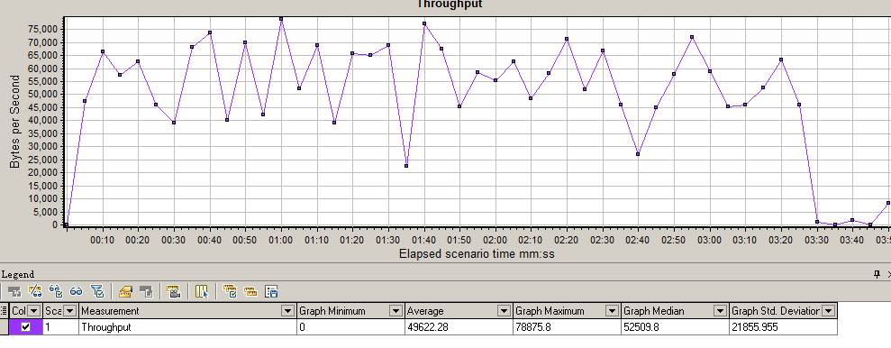
性能测试
使用LoadRunner测试50个并发用户访问网站，性能图如下：
吞吐量：

Slide 42
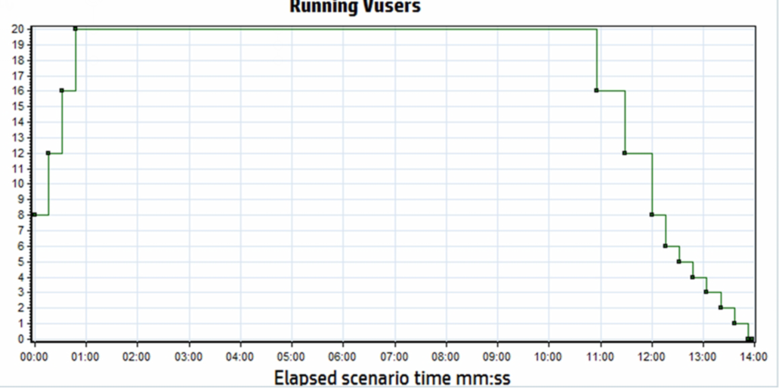
性能测试
并发数执行情况：

Slide 43
应用运维
08

Slide 44
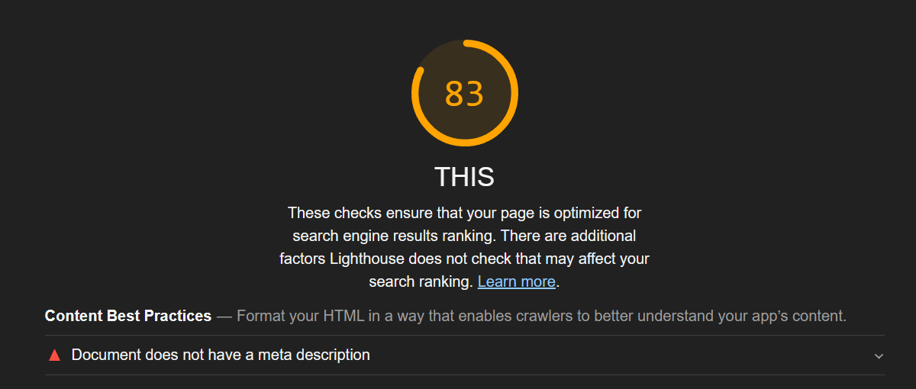
SEO策略分析
根据lighthouse的SEO部分得出的报告如下：
改进如下：
我们后续会在网页的HTML代码中添加一个meta描述标签，来告诉搜索引擎网页内容简介。除此之外，我们会对以下可能需要优化的部分也进行优化：

Slide 45
SEO策略分析
1、关键词优化
采用关键词优化的策略，利用常规关键词工具或SEO工具，分析网站相关的关键词，合理进行关键词的设置和优化。并将关键词同步在标题、描述、内容、链接等内部优化上。
2、内容优化
采用内容优化的策略，从不同角度分析用户需求，针对性地添加优质的内容，并对文本、图片、key词等都做好优化。同时，在更新内容时也要注意定期更新和更新频率。

Slide 46
应用性能和可用性
09

Slide 47
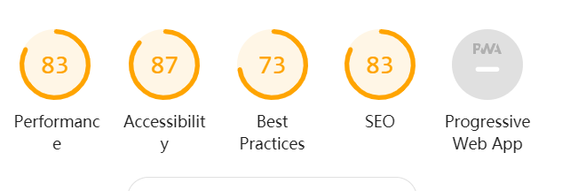
应用性能分析与调优
使用lighthouse进行的网页测评
可以看出在访问可用性方面较为优秀，但在优化方面较差，故我们根据本次性能测试，做出了如下优化：

Slide 48
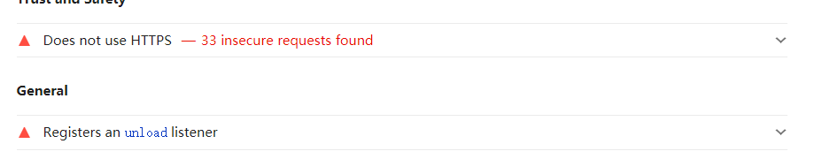
应用性能分析与调优
1、协议优化
后续会考虑使用HTTPS升级网站。
2、优化unload事件监听函数的代码
减少unload事件监听函数中过多的操作，只执行安全的、轻量级的操作，例如清理缓存等。
3、解决渲染问题
后续会对前端的堆叠、布局和其他方面有关问题进行优化来解决渲染问题。
除此之外针对其他方面：

Slide 49
应用性能分析与调优
4、数据库优化
减少数据库连接，通过设计好的数据表结构，减少数据库的连接次数、优化数据库索引，以免过多地浪费数据库时间和资源。
5、图片、JavaScript与CSS优化
网站中所包含的无效代码、图片文件都会使网站运行速度变慢，从而影响用户体验。因此，需要对以下内容进行优化：
1、对于图片压缩、优化，减少图片的下载速度，缩小图片尺寸，提高网站运行速度；
2、减少JavaScript和CSS等无效代码的引入，通过减小页面的文件大小降低页面加载速度。

Slide 50
可用性分析与调优
1、确保良好的页面加载速度
网站加载速度是影响用户体验的重要因素之一。电商平台的页面很大，同时在忙碌的时间里不断增加新的数据，保持良好的页面加载速度是至关重要的。以下是页面加载优化策略：
①减少页面元素和内容，优化关键页面的加载速度；
②采用缓存技术，加快页面加载速度，减少重复查询；
③优化后端系统、数据库，加快页面数据处理速度。

Slide 51
可用性分析与调优
2、提供良好的搜索功能
提供良好的搜索功能，可以帮助用户快速地定位感兴趣的产品。采取以下策略可以提高电商程序的搜索功能：
①通过优化关键词、筛选工具、分类目录等搜索方式；
②通过分析用户历史行为、购买记录等，进行个性化推荐。

Slide 52
应用安全分析与防护
10

Slide 53
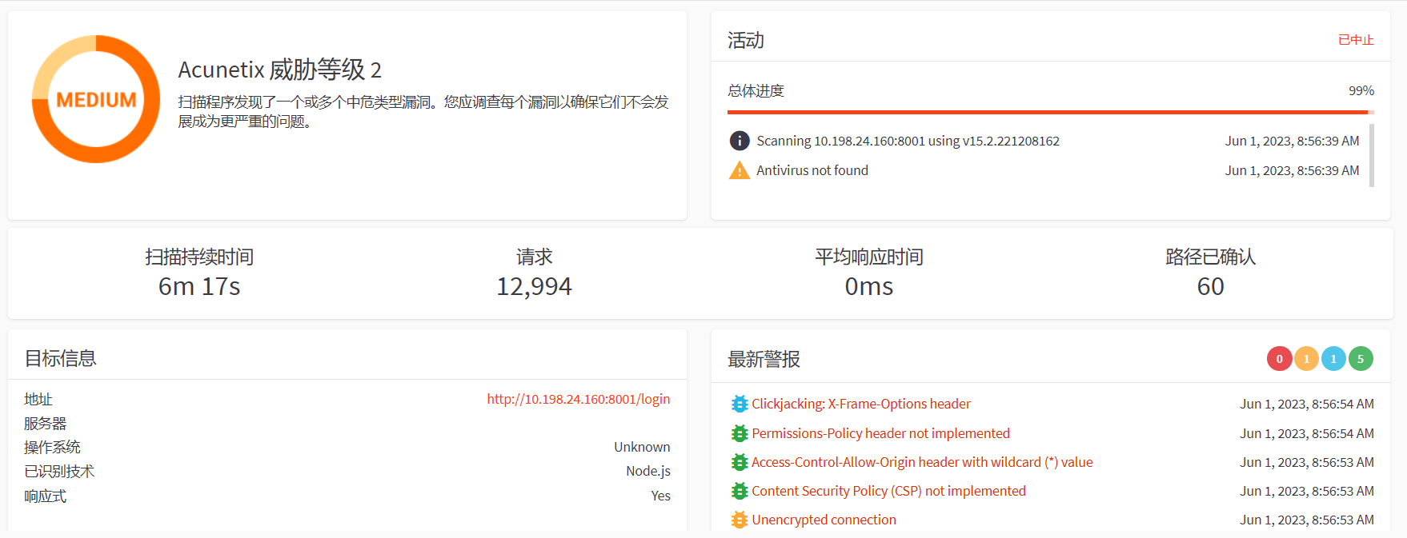
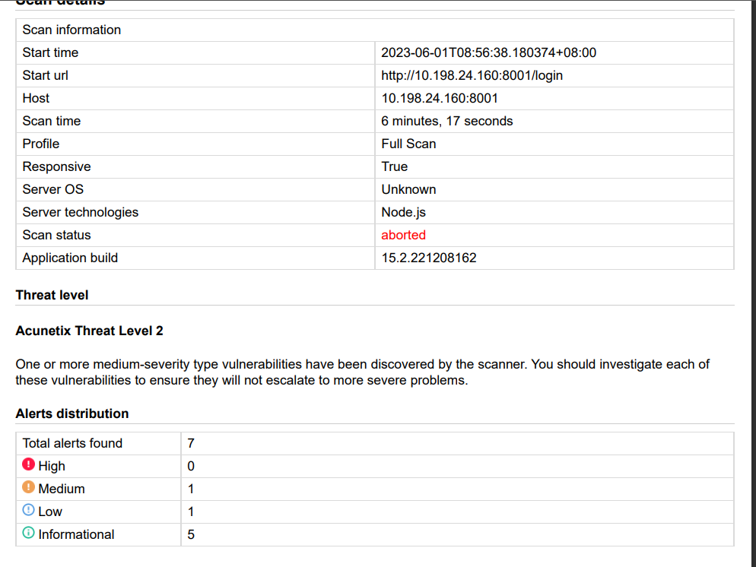
可能存在的安全隐患及其防护策略
使用AWVS进行扫描得出的结果：
相关报告：

Slide 54
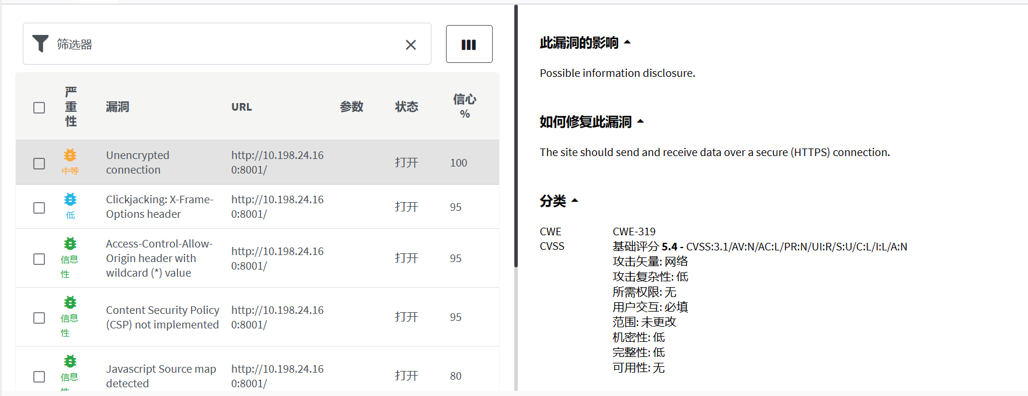
可能存在的安全隐患及其防护策略
根据上文扫描结果可以看出：
要修复未加密连接的漏洞，应尽快使用HTTPS进行更高安全性能的连接，除此之外对于可能出现的安全隐患及其防护策略在下文中提及：

Slide 55
可能存在的安全隐患及其防护策略
1、SQL注入攻击
SQL注入攻击常出现于用户提交数据形式，攻击者通过执行恶意代码来突破数据库的安全防护措施。为减少SQL注入攻击，应该对每一个输入变量进行过滤、编码、以及验证等工作，并应用输入验证技术对表单提交进行过滤，避免不合法数据的输入。
2、XSS攻击
XSS攻击是一种用户输入的攻击方式，攻击者通过向网站上传HTML代码访问和截获用户的Cookie，以执行恶意代码进而获取用户数据信息，解决方法是采用XSS Filter技术对输入数据进行检查和过滤，避免提交恶意代码。

Slide 56
可能存在的安全隐患及其防护策略
3、越权攻击
越权攻击主要是由于站点管理员赋予不当权限而导致的，攻击者通过各种手段突破站点安全界面和管理员账户措施，获得更高层次的控制权限以提高攻击效果。 避免越权攻击，应控制管理员账户的权限，不对所有管理员开放高级权限，对权限划分进行科学化和规范化，采用密码安全策略加强密码强度，采用多重身份验证等策略提高安全性。

Slide 57
感谢观看
Thank you for watching.

